Slide 1
Ukázky aplikací matematiky
Jaro 2014, 2. přednáška

Slide 2
Polsko 1926
Odposlechnuté radiové zprávy Wehrmachtu
MFNOJ WYFHJ EXZZD BJNDS BECFE NGQOU CFWZE RBSFQ WCUCQ XCKTT RDOAC VDYPM XYOFF HMSOZ THOSD HFPDI UKWRD MNDZX BYMIA FXXTA WWFYS G
NEVGW YCJUM IYFCW JXMDR TBIFU PQDMH RPCOX WYXTJ YQXZG CQMSP CJHGA OMHEV QFCGX SXATA HXFHV HZBED VALPY ZPMPW JNPDY RZXKJ DDQZO X
NEVGW YIPUC AVKHH FTAPT ZVYXV KRJIG APWAT LWBQH UJASR JMBSF KDVRN IUOXV FKLQG MPSWY EDYHP LSICW ALFPZ XOOFZ BNZUX DCEKG PXJON U
Všechna písmena se vyskytují přibližně stejněkrát
Frekvence písmen v němčině není rovnoměrná
E N I S R . . . P J X,Y,Q
19,2% 10,2% 8,2% 7,1% 7,0% 0,5% 0,16% 0,01%

Slide 3
Identifikace šifry
MFNOJ WYFHJ EXZZD BJNDS BECFE NGQOU CFWZE RBSFQ WCUCQ XCKTT
RDOAC VDYPM XYOFF HMSOZ THOSD HFPDI UKWRD MNDZX BYMIA FXXTA
WWFYS G
NEVGW YCJUM IYFCW JXMDR TBIFU PQDMH RPCOX WYXTJ YQXZG CQMSP
CJHGA OMHEV QFCGX SXATA HXFHV HZBED VALPY ZPMPW JNPDY RZXKJ
DDQZO X
NEVGW YIPUC AVKHH FTAPT ZVYXV KRJIG APWAT LWBQH UJASR JMBSF
KDVRN IUOXV FKLQG MPSWY EDYHP LSICW ALFPZ XOOFZ BNZUX DCEKG
PXJON U
NEVGW YCJUM IYFCW JXMDR TBIFU PQDMH RPCOX WYXTJ YQXZG CQMSP
CJHGA OMHEV QFCGX SXATA HXFHV HZBED VALPY ZPMPW JNPDY RZXKJ
DDQZO X
Index koincidence němčiny je přibližně 8%.
Pokud je prvních šest písmen u dvou zpráv ve stejný den shodných, pak šifra zachovává index koincidence. Jde asi o polyalfabetickou šifru.
Množství zpráv nasvědčovalo, že k šifrování je patrně využíván nějaký přístroj.

Slide 4
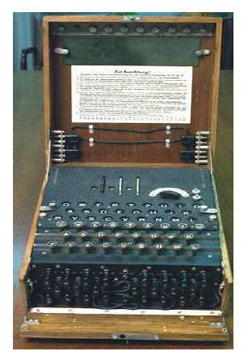
Enigma
klávesnice
žárovky
propojovací deska
okénka
ozubená kolečka
měřič napětí

Slide 5
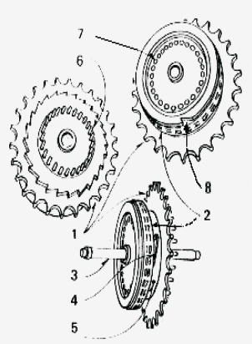
Rotor
1. ozubené kolečko
2. abecední kroužek
3. společná osa rotorů
4. spona abecedního kroužku
5. tělo rotoru s 26 dráty
6. kontaktní kolíky
7. kontaktní plošky
8. zářez pro přenos pohybu

Slide 6
Elektrické schéma
E - vstupní rotor
1. reflektor
2. trojice rotorů
3. žárovky
4. baterie
5. klávesnice
6. propojovací deska

Slide 7
Manuál pro operátory
Francouzská špionáž získala manuál pro operátory vojenského přístroje Enigma komcem roku 1931 (generál Gustave Bertrand).
Německým agentem byl Hans-Thilo Schmidt (1888-1944).
Později předal francouzské špionáži také denní klíče pro měsíce září a říjen 1932.
Počátkem prosince 1932 dostalo polské Biuro Szyfrów kopie těchto dokumentů na základě dohody o vojenské spolupráci mezi Polskem, Francií a Velkou Británií.
V prosinci roku 1932 tak Biuro Szyfrów mělo k dispozici:
- komerční přístroj Enigma (bez propojovací desky a s jinými
rotory,
- operační manuál,
- denní klíče pro měsíce září a říjen 1932.

Slide 8
Denní klíče
Denní klíč říkal, jak má být nastavený přístroj Enigma v daném dni na začátku šifrování libovolné zprávy v daném dni.
Denní klíč sestával z:
pořadí rotorů, např. II, III, I , bylo v té době stejné po celý čtvrt roku,
polohy abecedních kroužků na rotorech, např. KUB ,
propojení v propojovací desce, např. AU, CR, DK, JZ, LN, PS ,
základní nastavení, tj. jaká písmena jsou vidět v malých okénkách,
např. UFW .

Slide 9
Klíč zprávy
Po nastavení přístroje podle denního klíče měla obsluha zvolit náhodnou trojici písmen, kupříkladu HTS , to je klíč zprávy,
poté ji napsat dvakrát za sebou, tj. HTS HTS ,
pak tuto šestici zašifrovat pomocí přístroje nastaveného podle denního klíče, výsledkem bylo NEV GWY ,
poté ručně přenastavit rotory tak, aby v okénkách byl vidět klíč zprávy,
a začít šifrovat samotnou zprávu. Tak například zpráva AHOJ byla zašifrována jako JCRI .
Celou šifrovou zprávu NEV GWY JCRI pak obsluha předala radistovi
k odvysílání.
Dešifrování na přijímací straně probíhalo naprosto stejně.

Slide 10
Porušení pravidel bezpečnosti
Všechny klíče zpráv byly ve stejném dni šifrovány pomocí stejného klíče (stejného nastavení přístroje).
Každý konkrétní klíč zprávy byl šifrován dvakrát pomocí dvou různých klíčů (tj. různých nastavení přístroje).
Porušení pravidel bezpečnosti bylo počátkem matematické analýzy šifry. Jak jich využít k prolomení šifry?

Slide 11
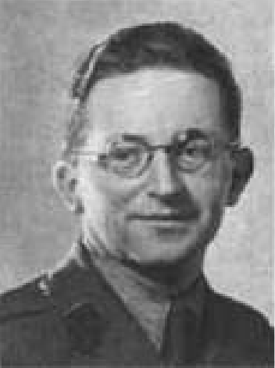
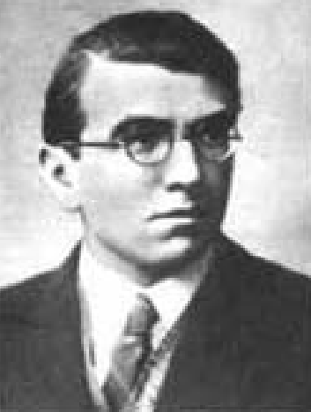
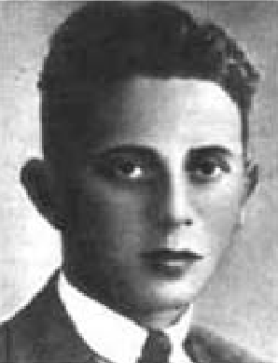
Konec roku 1932
Henryk Zygalski
1906-1978
Jerzy Rózycki
1907-1942
Marian Rejewski
1905-1980
Tři nejlepší absolventu kurzu kryptoanalýzy, který uspořádalo Biuro
Szyfrów v roce 1928 pro posluchače matematiky na univerzitě v Poznani.

Slide 12
Matematický model rotoru
a
b
c
d
e
f
g
h
i
j
k
l
m
n
o
p
q
r
s
t
u
v
w
x
y
z
a
b
c
d
e
f
g
h
i
j
k
l
m
n
o
p
q
r
s
t
u
v
w
x
y
z
a
b
c
d
e
f
g
h
i
j
k
l
m
n
o
p
q
r
s
t
u
v
w
x
y
z
a
b
c
d
e
f
g
h
i
j
k
l
m
n
o
p
q
r
s
t
u
v
w
x
y
z
N = ( )
b
d
a c i h e l j m f n g o l q r t v p s u z y x w

Slide 13
Matematický model rotoru
(
)
N=
a b c d e f g h i j k l m n o p q r s t u v w x y z
b d a c i h e k j m f n g o l q r t v p s u z y x w
N⁻¹
=
(
)
b d a c i h e l j m f n g o l q r t v p s u z y x v
a b c d e f g h i j k l m n o p q r s t u v w x y z

Slide 14
Rotory lze násobit
a
b
c
d
e
f
g
h
i
j
k
l
m
n
o
p
q
r
s
t
u
v
w
x
y
z
a
b
c
d
e
f
g
h
i
j
k
l
m
n
o
p
q
r
s
t
u
v
w
x
y
z
(
)
N:
a b c d e f g h i j k l m n o p q r s t u v w x y z
b d a c i h e k j m f n g o l q r t v p s u z y x w
(
)
M:
b d a c i h e k j m f n g o l q r t v p s u z y x w
j m o a k c u b e q d h f l i x t v g s r w y p z n
(
)
MN:
a b c d e f g h i j k l m n o p q r s t u v w x y z
j m o a k c u b e q d h f l i x t v g s r w y p z n
(
)
NM:
a b c d e f g h i j k l m n o p q r s t u v w x y z
l m b g s c h a f i d j r k n v y p t u z e o w q x
MN se nerovná NM
R(MN)=(RM)N
=RMN
M
N

Slide 15
Grafické znázornění permutací
N=
(
a b c d e f g h i j k l m n o p q r s t u v w x y z
b d a c i h e k j m f n g o l q r t v p s u z y x w
)
b
j
h
i
n
k
d
e
m
a
f
l
o
g
c
q
v
z
y
p
s
u
r
w
x
t
Cyklický typ permutace N : (0,2,3,2,1,0,0, . . . . )

Slide 16
Graf složené permutace
N=
(
a b c d e f g
b c a e f g d
)
b
M=
(
b c a e f g d
e f g a d c b
)
a
c
MN=
(
a b c d e f g
e f g a d c b
)
e
d
f
g

Slide 17
Řešitelnost rovnice U=X⁻¹VX
U,V jsou permutace na nějaké množině Z a nechť
permutace X na množině Z je řešením této rovnice.
a
X(a)
b
VX(a)=X(b)
c
X(c)
p
X(p)
Je-li X řešením rovnice, zobrazuje šipky libovolného cyklu permutace U na šipky
nějakého cyklu permutace V téže délky.
Nutnou podmínkou pro řešitelnost rovnice je to, že permutace U,V musí mít
stejný cyklický typ, tj. stejný počet cyklů libovolné délky.

Slide 18
Řešitelnost rovnice U=X⁻¹VX
Nechť naopak permutace U,V mají stejný cyklický typ.
Zvolíme nějaký cyklus v permutaci U v nějaký cyklus téže délky v permutaci V.
Dále zvolíme ve vybraném cyklu permutace U prvek a a ve vybraném cyklu
permutace V nějaký prvek v a zkusíme najít řešení X, pro které platí X(a)=v.
a
v=X(a)
b
VX(a)=X(b)
c
X(c)
p
X(p)
Zvolená hodnota X(a) tak jednoznačně určuje hodnoty permutace X ve všech
bodech vybraného cyklu permutace U.
Protože permutace U,V mají stejný permutační typ, můžeme spárovat cykly
permutace U s cykly permutace V stejné délky.

Slide 19
Řešitelnost rovnice U=X⁻¹VX
Platí proto následující tvrzení. Říká se mu věta o konjugovaných permutacích.
Věta. Jsou-li U,V dvě permutace na konečné množině Z, pak existuje
permutace X na množině Z, pro kterou platí, že U=X⁻¹VX právě když
permutace U,V mají stejný cyklický typ.
Uvedený nástin důkazu ve skutečnosti obsahuje algoritmus, jak najít všechna
řešení této rovnice.
Každý pár cyklů délky n dává n možností, jak permutaci X definovat na prvcích
toho cyklu permutace U, který v daném páru leží.
Leží-li v každé z permutací U,V právě k=p_{n} cyklů délky n, pak pro dané spárování
těchto cyklů dostaneme celkem n^{k} možností, jak definovat permutaci X na prvcích
cyklů délky n.
A protože možných spárování k cyklů je k!, celkový počet počet možností, jak
definovat permutaci X na k cyklech délky n, je k! x n^{k}.
Celkový počet řešení X je pak součinem těchto čísel přes všechny délky cyklů n.

Slide 20
Počet řešení
Například, mají-li U,V po jednom cyklu délky 26, pak má rovnice 26 řešení.
Mají-li U,V po dvou cyklech délky 13, pak má rovnice 2 x 13² = 338 řešení.
Mají-li U,V cyklický typ (0,2,3,2,1,0,0, . . . . ), pak počet řešení rovnice U = X⁻¹VX je
(2! x 2²) x (3! x 3³) x (2! x 4²) x 5 .
Mají-li U,V cyklický typ (26,0,0,0,0, . . . . ), pak má rovnice 26! řešení, neboť každá
permutace X je řešením.

Slide 21
Statický model
a
b
a
b
c
d
e
f
g
h
i
j
k
l
m
n
o
p
q
r
s
t
u
u
v
w
x
y
z
z
R L M N H S
S⁻¹H⁻¹N⁻¹M⁻¹L⁻¹
RLMNHS

Slide 22
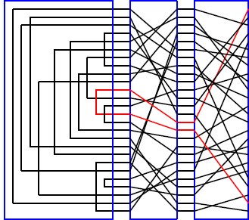
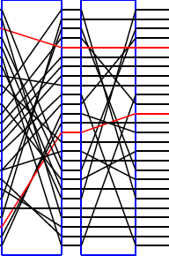
Dynamický model
a
b
u
z
R L M P⁻¹ N P H S
(
)
P=
a b c d e f g h i j k l m n o p q r s t u v w x y z
b c d e f g h i j k l m n o p q r s t u v w x y z a
A= S⁻¹H⁻¹P⁻¹N⁻¹PM⁻¹L⁻¹RLMP⁻¹NPHS

